Slide 2
8.1 基本立体图形
第2课时 圆柱、圆锥、圆台、球的结构特征简单组合体的结构特征

Slide 3
1.认识圆柱、圆锥、圆台、球的结构特征,并比较相关概念.
2.知道简单组合体的组合方式,并能说出其结构特征.
3.能运用几何体的特征描述现实生活中简单物体的结构.
4.经历从物体到几何体的抽象过程,体验研究几何体的方法,提升直观想象和数学抽象素养.
课标定位
素养阐释

Slide 4
自主预习·新知导学
合作探究·释疑解惑
思 想 方 法
随 堂 练 习

Slide 5
自主预习·新知导学

Slide 6
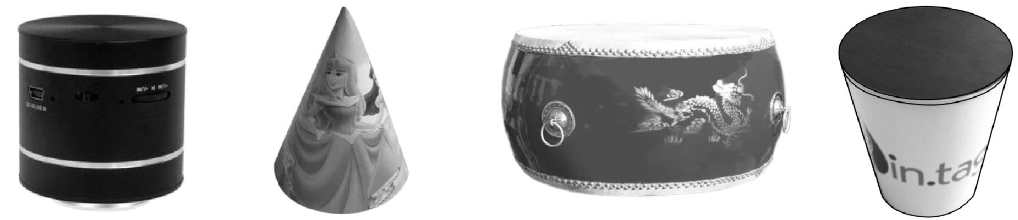
一、圆柱、圆锥、圆台的概念及结构特征
1.下面四个实物图抽象出的几何体与多面体有何不同?它们是不是旋转体?
提示:它们不是由平面多边形围成的,是旋转体.

Slide 7
2.(1)圆柱的结构特征

Slide 8
(2)圆锥的结构特征

Slide 9
(3)圆台的结构特征

Slide 10
3.(多选题)下列说法正确的是( )
A.圆柱的底面是圆
B.经过圆柱任意两条母线的截面是一个矩形
C.连接圆柱上、下底面圆周上两点的线段是圆柱的母线
D.圆柱的任意两条母线互相平行
解析:本题的判断依据是圆柱的定义及结构特征.A中圆柱的底面是圆面,而不是圆,故A错;B和D中,圆柱有无数条母线,它们平行且相等,并且母线都与底面垂直,故B和D正确;C中连接圆柱上、下底面圆周上两点的线段不一定与圆柱的轴平行,故C错.故选BD.
答案:BD

Slide 11
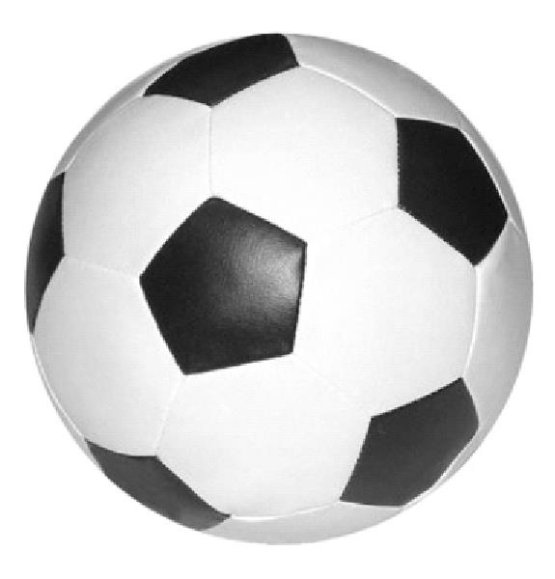
二、球的概念及结构特征
1.下面实物图抽象出的几何体是不是旋转体?如何形成上述几何体的曲面?
提示:是,半圆以它的直径所在直线为旋转轴,旋转一周而成.

Slide 12
2.球的结构特征

Slide 13
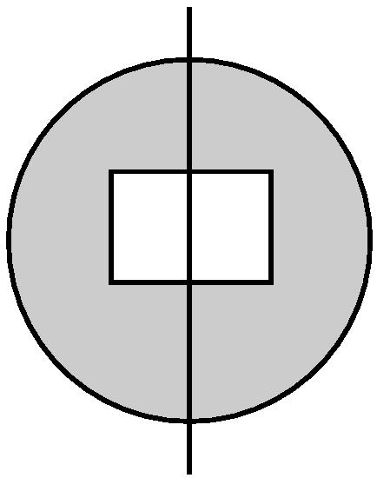
3.如图所示,平面中的阴影部分绕中间轴旋转一周,形成的几何体形状为( )
A.一个球体
B.一个球体中间挖去一个圆柱
C.一个圆柱
D.一个球体中间挖去一个长方体
解析:圆面旋转一周形成球,圆中的矩形旋转一周形成一个圆柱,故选B.
答案:B

Slide 14
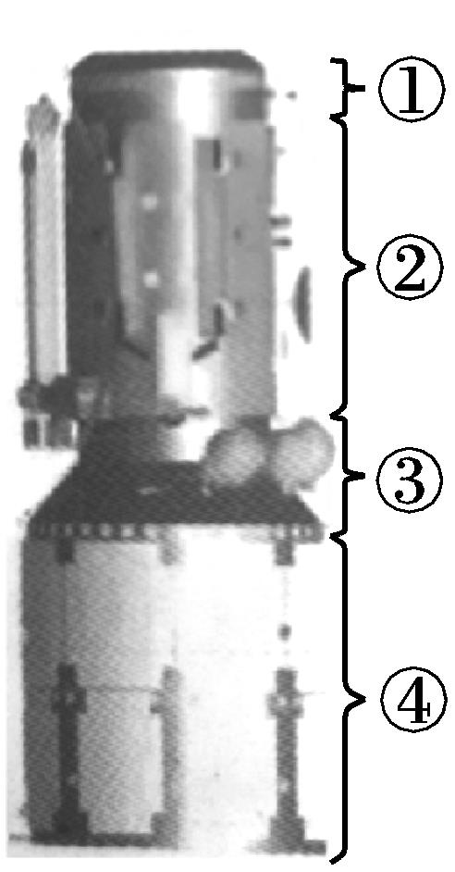
三、简单组合体的概念及结构特征
1.天宫空间站飞行器的部分结构示意图如图所示.图中标注的①②③④部分分别为什么几何体?
提示:①为圆柱,②为圆柱,③为圆台,④为圆柱.

Slide 15
2.(1)由简单几何体组合而成的几何体称作简单组合体.
(2)简单组合体的构成有两种基本形式:一种是由简单几何体拼接而成;另一种是由简单几何体截去或挖去一部分而成.

Slide 16
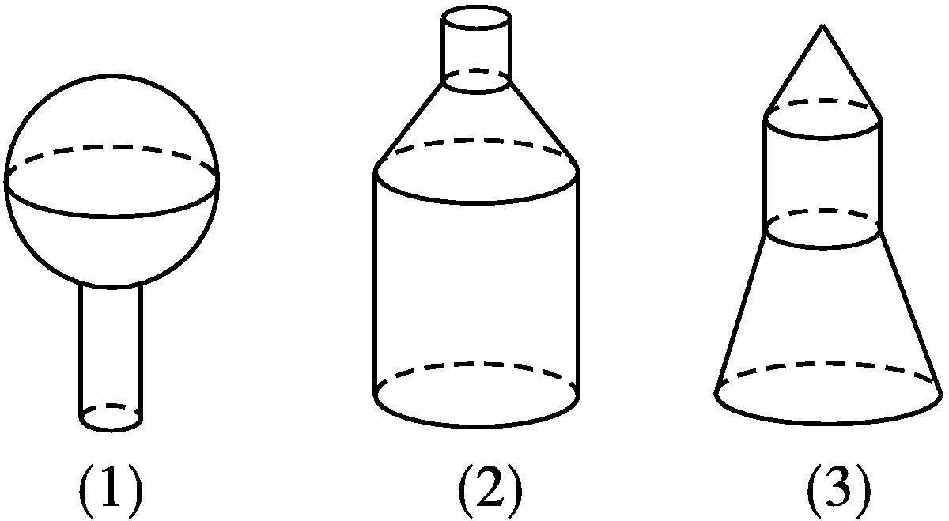
3.下列组合体是由哪些几何体组成的?
解:(1)由两个几何体组合而成,分别为球、圆柱.
(2)由三个几何体组合而成,分别为圆柱、圆台、圆柱.
(3)由三个几何体组合而成,分别为圆锥、圆柱、圆台.

Slide 17
【思考辨析】
判断下列说法是否正确,正确的在后面的括号内画“√”,错误的画“×”.
(1)圆台的任意两条母线的延长线可能相交,也可能不相交.
( × )
(2)球面上任意三点可能在一条直线上.( × )
(3)圆锥侧面的母线长有可能大于圆锥底面圆直径.( √ )
(4)经过圆锥任意两条母线的截面是等腰三角形.( √ )

Slide 18
合作探究·释疑解惑
探究一
探究二
探究三

Slide 19
探究一 圆柱、圆锥、圆台的结构特征
【例1】 (多选题)下列说法正确的是( )
A.夹在圆柱的两个截面间的几何体还是一个旋转体
B.圆锥顶点与底面圆周上任意一点的连线是圆锥的母线
C.在圆台上、下底面圆周上各取一点,则这两点的连线是圆台的母线
D.以等腰三角形的底边上的高所在直线为旋转轴,其余各边旋转180°形成的曲面围成的几何体是圆锥

Slide 20
解析:根据题意,依次分析选项:对于A,夹在圆柱的两个截面间的几何体不一定是旋转体,A错误;对于B,由圆锥的定义,圆锥顶点与底面圆周上任意一点的连线是圆锥的母线,B正确;对于C,在圆台上、下底面圆周上各取一点,则这两点的连线不一定是圆台的母线,C错误;对于D,以等腰三角形的底边上的高所在直线为旋转轴,其余各边旋转180°形成的曲面围成的几何体是圆锥,D正确.故选BD.
答案:BD

Slide 21
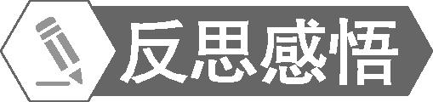
注意掌握圆柱、圆锥、圆台的结构特征,还应注意:
(1)圆柱母线与底面垂直;
(2)以直角三角形斜边所在的直线为旋转轴,其余
两边旋转成的曲面围成的旋转体不是圆锥;
(3)圆台也可以看作是等腰梯形以其上、下底边的中点所在的直线为轴,各边旋转半周形成的曲面所围的几何体.

Slide 22
【变式训练1】 以下说法正确的有 .(填序号)
①圆台上底面的面积与下底面的面积之比一定不等于1;
②矩形绕任意一条直线旋转都可以围成圆柱;
③圆锥侧面的母线长一定大于圆锥底面圆的直径;
④圆台的上、下底面不一定平行,但过圆台侧面上每一点的母线都相等.
解析:圆台上、下底面不等,所以面积比不等于1,所以①正确;矩形绕其一边所在直线旋转才可以围成圆柱,所以②不正确;圆锥母线不一定大于底面直径,所以③不正确;圆台的上、下底面一定平行,所以④不正确.
答案:①

Slide 23
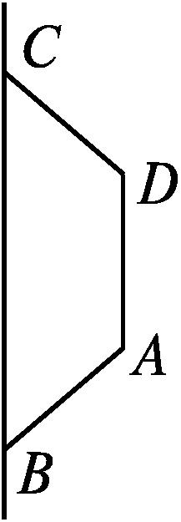
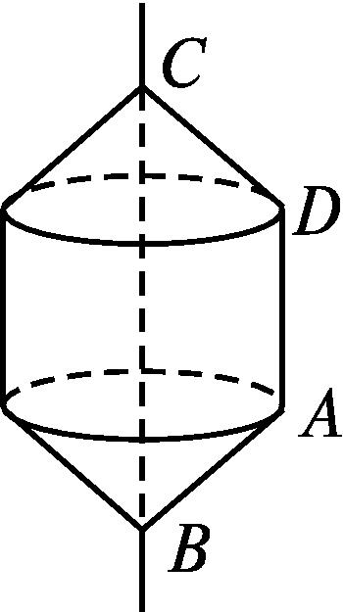
探究二 组合体的结构特征
【例2】 如图所示,已知在梯形ABCD中,AD∥BC,且AD<BC,当梯形ABCD绕BC所在直线旋转一周时,其他各边旋转围成一个几何体,试描述该几何体的结构特征.
解:如图所示,旋转所得的几何体是两个圆锥和一个圆柱拼接成的组合体.

Slide 24
判断组合旋转体结构特征的方法:
(1)明确由哪些基本平面图形旋转而成;
(2)明确旋转轴是哪条直线.

Slide 25
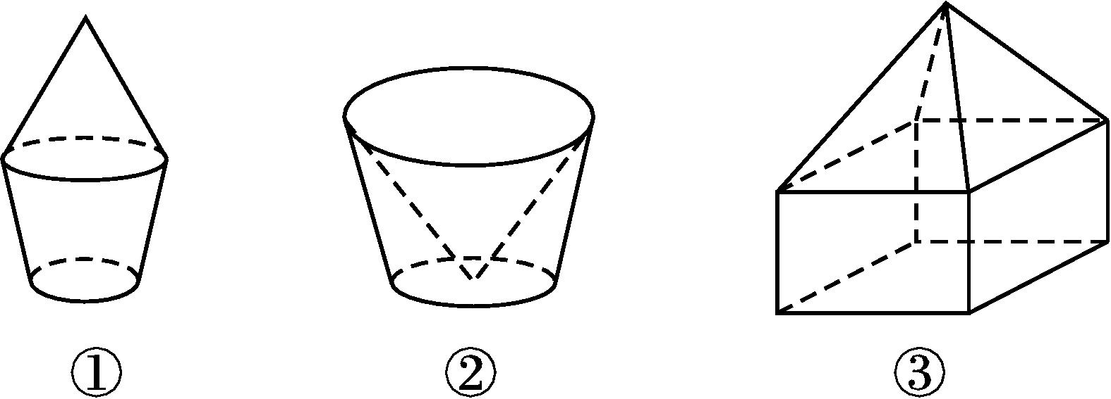
【变式训练2】 观察下列几何体的结构特点,完成以下问题:
(1)图①所示几何体是由哪些简单几何体构成的?试画出一个几何图形,可旋转该图形180°后得到几何体①;
(2)图②所示几何体的结构特征是什么?试画出一个几何图形,可旋转该图形360°得到几何体②;
(3)图③所示几何体是由哪些简单几何体构成的?并说明该几何体的面数、棱数、顶点数.

Slide 26
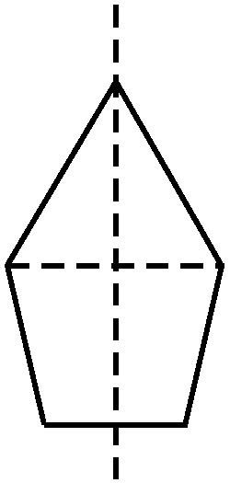
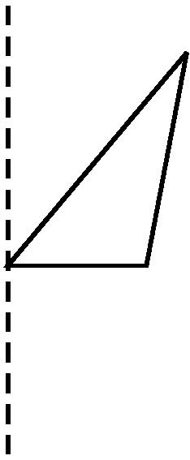
解:(1)题图①是由圆锥和圆台组合而成.
可旋转如下图形180°得到几何体①.
(2)题图②是由一个圆台,从上而下挖去一个圆锥,
且圆锥的顶点恰为圆台底面圆的圆心.
可旋转如下图形360°得到几何体②.
(3)题图③是由一个四棱锥与一个四棱柱组合而成,且四棱锥的底面与四棱柱底面相同.共有9个面,9个顶点,16条棱.

Slide 27
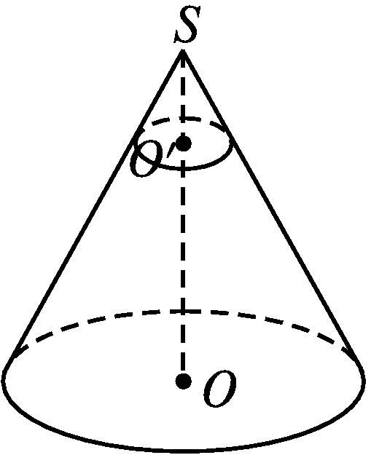
探究三 旋转体中的计算
【例3】 如图,用一个平行于圆锥SO底面的平面截这个圆锥,截得圆台上、下底面的面积之比为1∶16,截去的圆锥的母线长是3 cm,求圆台O'O的母线长.
分析:过圆锥的轴作截面,利用三角形相似来解决.

Slide 28
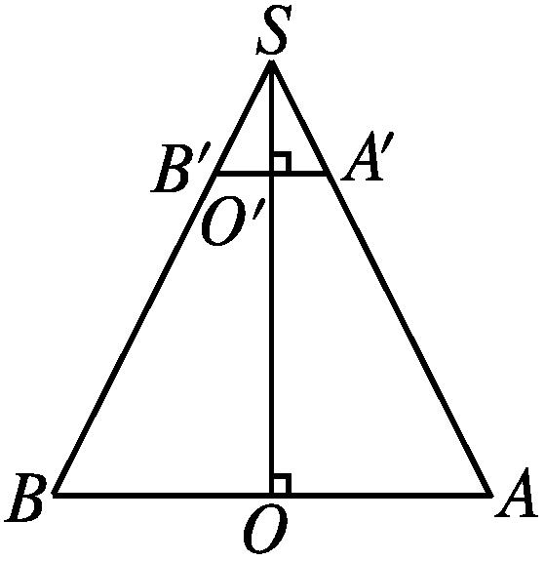
解:设圆台的母线长为l cm,由截得圆台上、下底面面积之比为1∶16,可设截得圆台的上、下底面的半径分别为r cm,4r cm.
过轴SO作截面,如图.
则△SO'A'∽△SOA,
解得l=9,故圆台的母线长为9 cm.

Slide 29

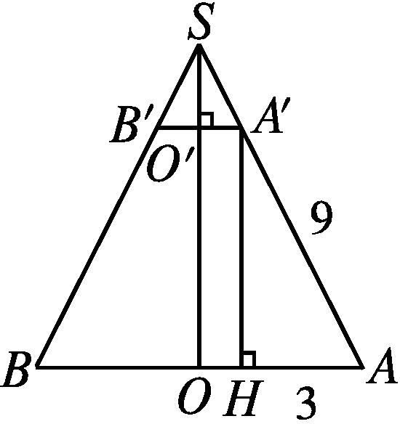
本例中若圆台的上底面半径为1 cm,其他条件不变,试求圆台的高O'O的长.
解:∵圆台的上底面半径为1 cm,
∴下底面半径为4 cm.
在截面图中,过点A'作A'H⊥AB于点H,如图,
则A'H=O'O.

Slide 30
1.旋转体中有关底面半径、母线、高的计算,可利用轴截面求解,即将立体问题平面化.
2.利用球的截面,将立体问题转化为平面问题是解决球的有关问题的关键.

Slide 31
【变式训练3】 已知球的两个平行截面截球所得两个圆面的面积分别为5π和8π,它们位于球心的同侧,且距离等于1,求这个球的半径.

Slide 32
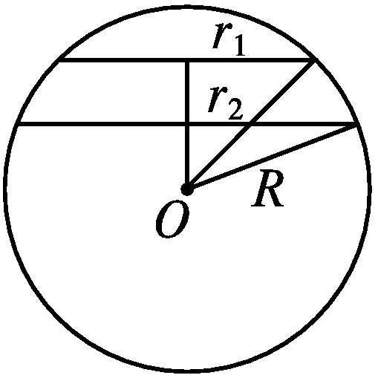
解:如图,设这两个截面圆的半径分别为r₁,r₂,球心到截面圆的距离分别为d₁,d₂,球的半径为R,

Slide 33
思 想 方 法

Slide 34
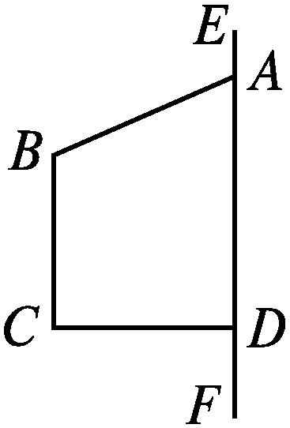
分类讨论思想在旋转体综合题中的运用
【典例】 已知四边形ABCD绕边AD所在直线EF旋转,其中AD∥BC,AD⊥CD,当点A在射线DE上时,请说明形成的几何体的结构特征.
审题视角:所得几何体的结构特征与AD和BC的大小有关,应分AD>BC,AD=BC,0<AD<BC三种情况讨论.

Slide 35
解:当AD>BC时,四边形ABCD绕EF旋转一周所得几何体为底面半径为CD的圆柱和圆锥拼成;
当AD=BC时,四边形ABCD绕EF旋转一周所得几何体为圆柱;
当0<AD<BC时,四边形ABCD绕EF旋转一周所得几何体为圆柱中挖去一个同底的圆锥.

Slide 36
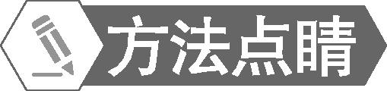
点A在射线DE上,应该注意分类讨论,注意分类讨论的数学思想.识记常见的组合体有三种:多面体与多面体的组合;多面体与旋转体的组合;旋转体与旋转体的组合.其基本形式实质上有两种:一种是由简单几何体拼接而成的简单组合体;另一种是由简单几何体截去或挖去一部分而成的简单组合体.

Slide 37
随 堂 练 习

Slide 38
1.圆锥的母线有( )
A.1条 B.2条 C.3条 D.无数条
答案:D
2.正方形绕其一条对角线所在直线旋转180°,所得几何体是
( )
A.圆柱 B.圆锥
C.圆台 D.两个共底面的圆锥
答案:D

Slide 39
3.(多选题)下列叙述正确的是( )
A.以直角三角形的一边所在直线为轴旋转所得的旋转体是圆锥
B.以直角梯形的一腰所在直线为轴旋转所得的旋转体是圆台
C.圆柱、圆锥、圆台的底面都是圆面
D.球的半径是球面上任意一点和球心的连线段
解析:A中应以直角三角形的直角边所在直线为轴,B中应以直角梯形中的直角腰所在直线为轴,C,D正确.
答案:CD

Slide 40
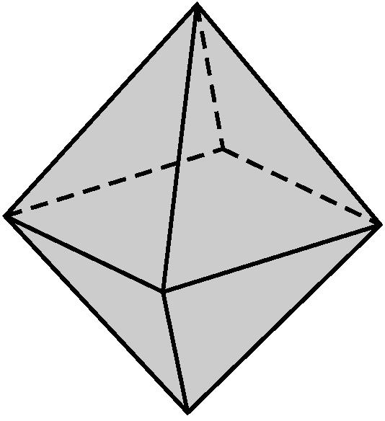
4.如图所示,该组合体的结构特征是( )
A.两个四棱锥组合成的
B.一个三棱锥和一个四棱锥组合成的
C.一个四棱锥和一个四棱柱组合成的
D.一个四棱锥和一个四棱台组合成的
解析:该组合体是由上、下两个四棱锥组合而成的.
答案:A

Slide 41
5.一个与球心距离为1的平面截球所得的圆面面积为π,则球的直径为 .

